Slide 1
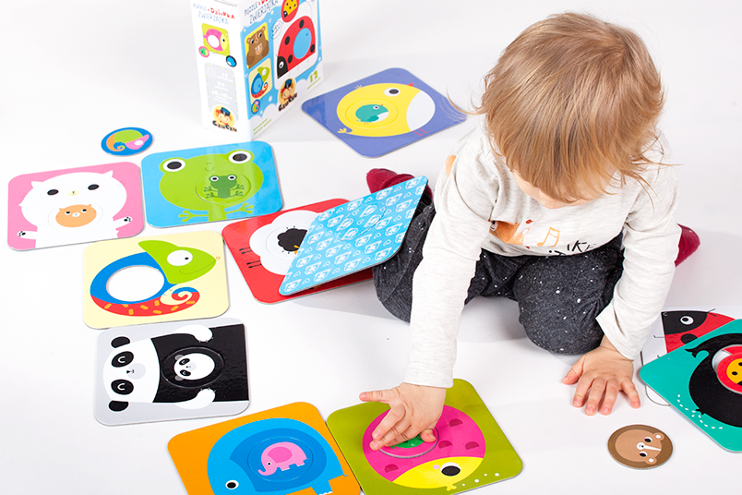
Современные технологии в речевом развитии дошкольников
Подготовила:
учитель-логопед
Сердюкова Ольга Александровна

Slide 2
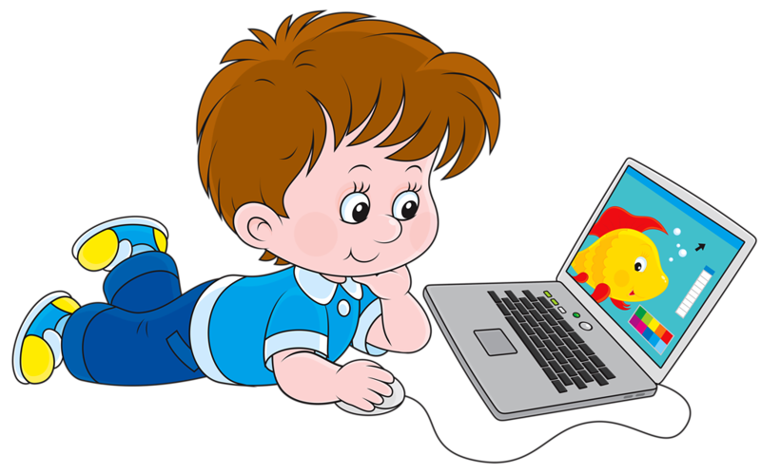
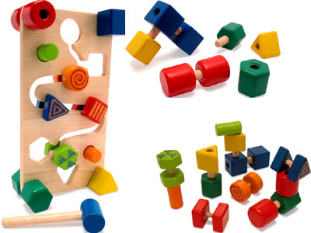
«Педагогика должна ориентироваться не на вчерашний, а на завтрашний день детского развития. Только тогда она сумеет вызвать к жизни те процессы развития, которые сейчас лежат в зоне ближайшего развития» Л. С. Выготский.

Slide 3
ФГОС ДОУ
В Федеральном Государственном Стандарте ДОУ «Речевое развитие» выделено как основная образовательная область. Речь является основанием для развития всех остальных видов детской деятельности: общения, познания, познавательно-исследовательской и даже игровой. В связи с этим, непосредственно само речевое развитие детей должно быть актуальным в работе всех педагогов ДОУ.

Slide 4
Определение речи и речевого развития
Речь – это сложная форма общения коммуникативной деятельности людей, способность формулирования и формирования мысли посредством языка.
Речь – это индивидуальный психический процесс, поэтому темп освоения языка, качество речи будет зависеть от состояния и индивидуальных особенностей речевого аппарата ребенка, особенностей развития всех его психических функций.
Развитие речи – это творческий процесс овладения речью: средствами языка (фонетикой, лексикой, грамматикой, культурой речи, стилями) и механизмами речи – её восприятия и выражения своих мыслей.

Slide 5
Основная цель Формирование устной речи и навыков речевого общения с окружающими на основе овладения литературным языком.
Задачи речевого развития в ФГОС ДО
Овладение речью как средством общения и культуры
Обогащение активного словаря
Развитие связной, грамматически правильной диалогической и монологической речи
Развитие речевого творчества
Формирование звуковой аналитико-синтетической активности как предпосылки обучения грамоте
Знакомство с книжной культурой, детской литературой, понимание на слух текстов различных жанров детской литературы
Развитие звуковой и интонационной культуры речи, фонематического слуха

Slide 6
Основные направления работы по развитию речи детей в ДОУ
Развитие связной речи:
диалогическая (разговорная)
монологическая речь (рассказывание)
Воспитание звуковой культуры речи: развитие восприятия звуков родной речи и произношение
Воспитание любви и интереса к художественному слову.
Формирование элементарного осознания явлений языка и речи: различение звука и слова, нахождение места звука в слове
Формирование грамматического строя: морфология (изменение слов по родам, числам, падежам);
синтаксис (освоение различных типов словосочетаний и предложен.);
Словообразование
Развитие словаря: освоение значений слов и их уместное употребление в соответствии с контекстом высказывания, с ситуацией, в которой происходит общение

Slide 7
НАИБОЛЕЕ АКТУАЛЬНЫЕ ТЕХНОЛОГИИ В УСЛОВИЯХ РЕАЛИЗАЦИИ ТРЕБОВАНИЙ ФГОС:
Здоровьесберегающие технологии
Игровые технологии
Информационно – коммуникационная технология
Технология ТРИЗ, ТРИЗ-РТВ
Проектные технологии
Педагогика сотрудничества
Групповые технологии
Личностно-направленные
Мнемотехника

Slide 8
Проблема речевого развития детей дошкольного возраста на сегодняшний день очень актуальна, т.к. процент дошкольников с различными речевыми нарушениями остается стабильно высоким.
Дети с нарушениями речи – это дети, имеющие отклонения в развитии речи при нормальном слухе и сохранном интеллекте. Нарушения речи многообразны, они проявляются в нарушении произношения, грамматического строя речи, бедности словарного запаса, а также в нарушении темпа и плавности речи.

Slide 9
Функции логопеда
Изучение уровня речевых, познавательных и индивидуально-типологических особенностей детей, определение основных направлений и содержания работы с каждым из них.
Формирование правильного речевого дыхания, чувства ритма и выразительности речи, работа над просодической стороной речи.
работа по коррекции звукопроизношения.
Совершенствование фонематического восприятия и навыков звукового анализа и синтеза слов, анализа и синтеза предложений
Работа по коррекции слоговой структуры слова.
Формирование послогового чтения.

Slide 10
Технологии в моей работе
Интерактивные
Игровые
Наглядного моделирования
Технологии
Здоровьесберегающие
Нетрадиционные
Личностно-ориентированная

Slide 11
Игровые
Игровые технологии занимают у меня самое значительное место при реализации коррекционной работы. Значение использования игровых технологий при решении задач ФГОС состоит в том, что они позволяют достичь положительного эффекта. Проведение специально подобранных игр создаёт максимально благоприятные условия для развития речи детей. На своих занятиях использую дидактические, социализирующие, развивающие игры. Мной накоплен и систематизирован дидактический материал, предназначенный для работы по предупреждению дисграфии и дислексии у старших дошкольников.

Slide 12
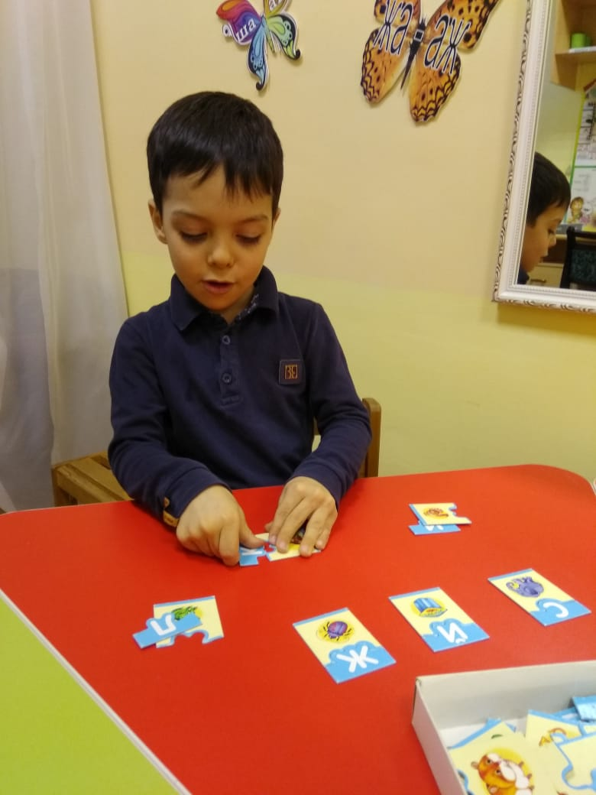
Обучение грамоте на индивидуальных занятиях

Slide 13
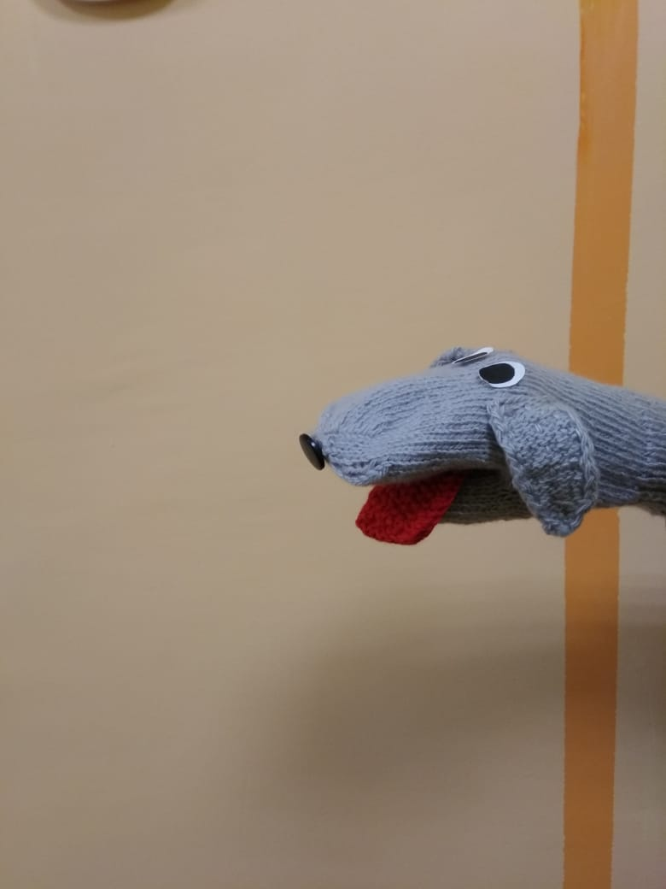
Занятия с игрушками не только помогают выработать правильное произношение звуков, но и развивают мелкую моторику, раскрепощают и развивают ребенка в процессе игры, стимулируют его на речевые высказывания

Slide 14
Нейроигры

Slide 15
Здоровьесберегающие технологии
При планировании и проведении коррекционных занятий учитываю возрастные и психофизиологические особенности детей. Упражнения, направленные на здоровье-сбережение провожу в течение 1-2 минут в середине занятия. Применяю дыхательную гимнастику, упражнения на развитие общей моторики (комплексы физкультминуток подобраны согласно лексической теме недели) провожу в игровой форме.
Все эти игры тоже направлены на развитие речи детей, так как любая из них требует изучения правил, запоминания текстового сопровождения, выполнение движений по тексту.
Активно использую артикуляционную, пальчиковую гимнастику, гимнастику для глаз.

Slide 16
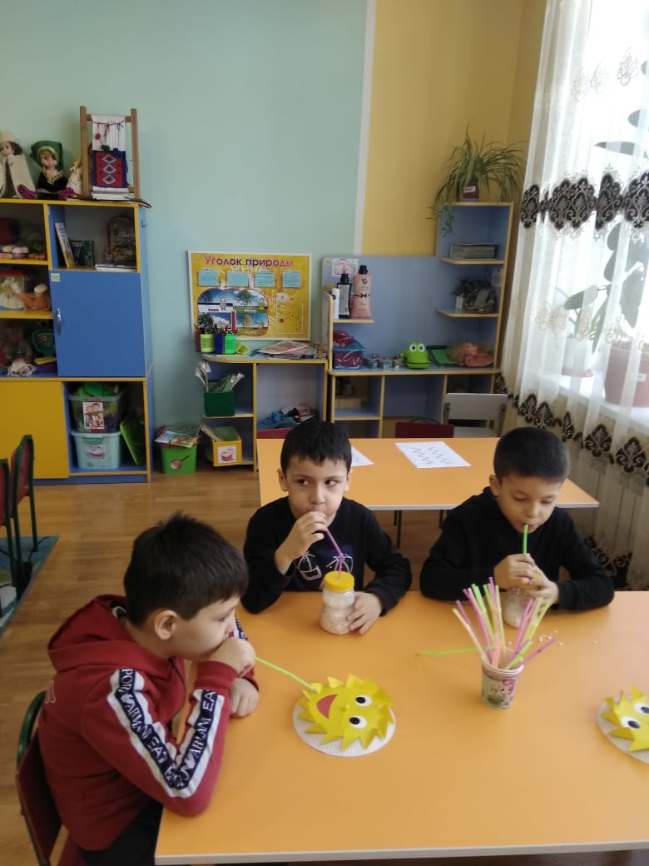

Slide 17
Нетрадиционные техники
К ним относятся используемые мной:
Су - Джок терапия, различные массажеры (шарики, карандаши, орехи, каштаны, мячики, аппликаторы и т.п.), кинезеологические упражнения (упражнения «Колечко», «Цепочки, «Ухо-нос», «Кулак-ребро-ладонь», «Лезгинка»); упражнения для развития мелкой моторики и зрительно-пространственного гнозиса, кубики, мозаики, кубики Кооса, пазлы, танграм, игрушки-головоломки и т.п.).
Игры с крупами развивают тактильно-кинестетическую чувствительность, мелкую моторику рук, способствуют расширению словарного запаса, развитию связной речи, помогают в изучении букв.
Тренируя пальцы, мы оказываем мощное воздействие на работоспособность коры головного мозга, а, следовательно и на развитие речи.

Slide 18
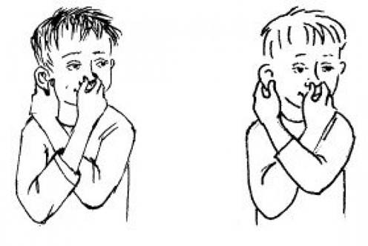
Кинезиологические упражнения для детей

Slide 19
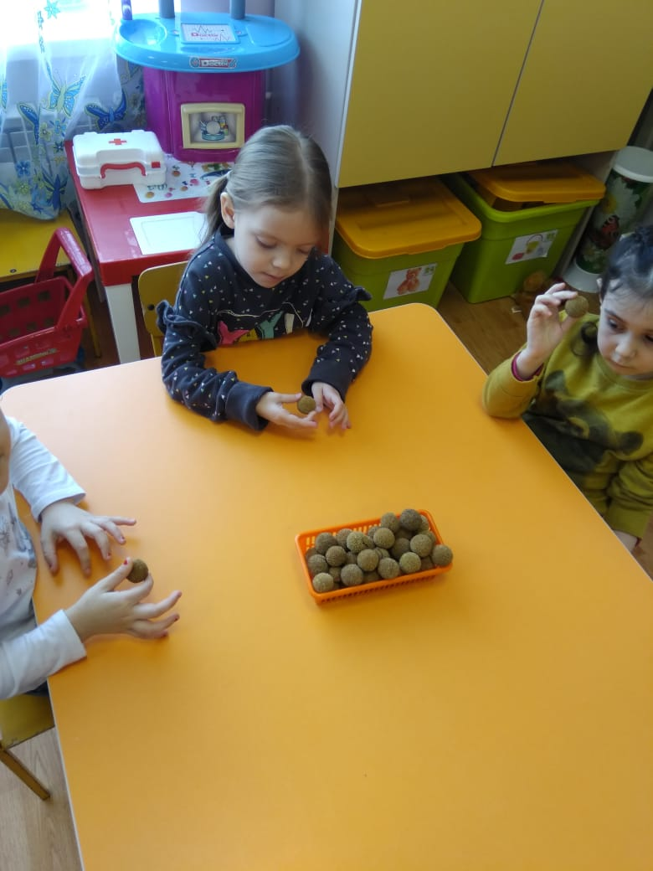

Slide 20
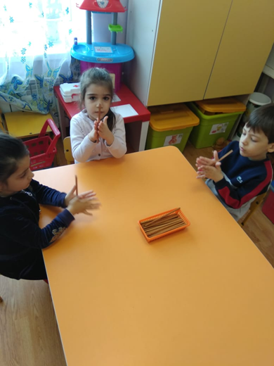

Slide 21
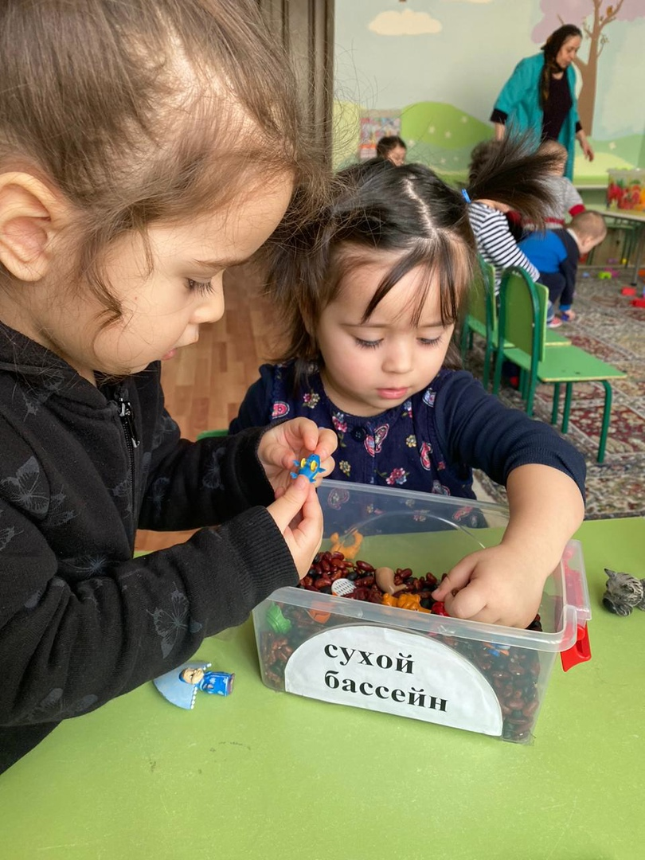
Игры с крупами

Slide 22
Наглядное моделирование
К методам наглядного моделирования относится мнемотехника. Мнемотехника – это совокупность правил и приёмов, облегчающих процесс запоминания. Модели позволяют детям легко запомнить информацию и применять её в практической деятельности. К ним относятся:
Опорные картинки (предметные картинки, сюжетные картинки, серии сюжетных картинок. Их использую для ознакомления с предметами, составления рассказа, рассказа-описания)
Схемы (использую при заучивании).
Мнемотаблицы особенно эффективны при обучении пересказу, составлении рассказов, заучивании стихотворений.
Карточки-символы
Различные реальные мелкие предметы и т. д.

Slide 23
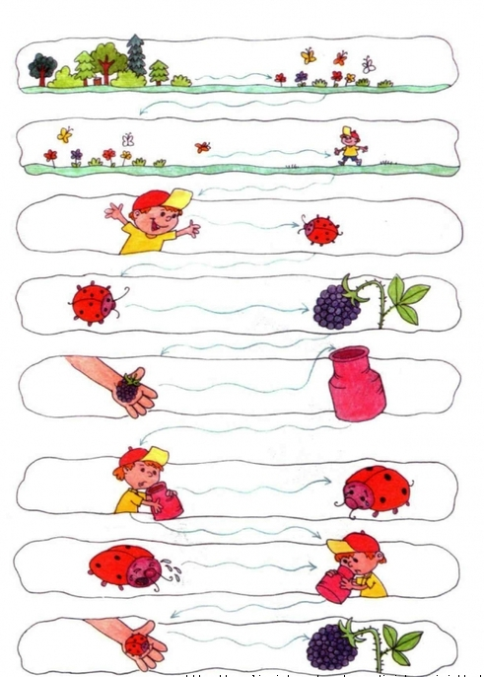
Сенсорно-графические схемы цепного рассказывания по методике В.К.Воробьевой

Slide 24
Предметно-схематическая модель составления описательных рассказов по игрушке ТкаченкоТ.А.
В формировании пассивного словаря желательно использовать предметные и сюжетные картинки.

Slide 25
Заучивание стихотворения по опорным картинкам Мой мишка (З. Александрова) Я рубашку сшила мишке, Я сошью ему штанишки, Надо к ним карман пришить И конфетку положить.

Slide 26
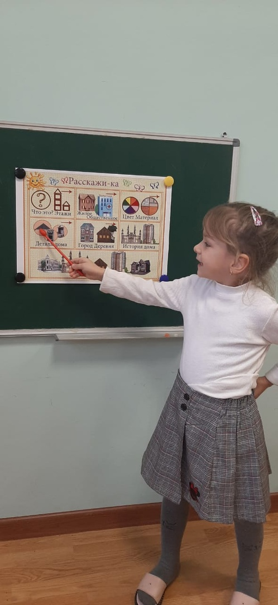
Обучение связному рассказыванию по алгоритму мнемотаблиц

Slide 27
Информационно-коммуникационные технологии.
В настоящее время уже невозможно себе представить развитие современного общества и производства без ИКТ. Сегодня ИКТ начинают занимать свою нишу и в воспитательно-образовательном пространстве ДОУ. Это позволяет:
- предъявлять информацию на экране монитора в игровой форме, что вызывает у детей огромный интерес, так как это отвечает основному виду деятельности дошкольника – игре;
- ярко, образно, в доступной дошкольникам форме преподнести новый материал, что соответствует наглядно-образному мышлению детей дошкольного возраста; - привлечь внимание детей движением, звуком, мультипликацией; - поощрять детей при решении проблемной задачи, используя возможности учебной программы, что является стимулом для развития их познавательной активности; -развивать у дошкольников исследовательское поведение;
- расширять творческие возможности самого педагога, так как позволяет самому использовать интернет ресурсы для создания тематических презентаций, картотек, систематизации материала.

Slide 28
Электронные образовательные ресурсы
имею и пополняю картотеку на автоматизацию звуков;
чтобы сделать работу более эффективной и более активной
использую на занятиях по постановке звуков, развитию речи и обучению грамоте интерактивные игры: «Гарфилд», «Маленький искатель в кукольном театре», на дисках: «Речевой экспресс», «Учимся говорить правильно» –игры на неречевые звуки, звукоподражание, звукопроизношение, развитие связной речи; «Конструктор картинок». Имею значительное количество игровых презентаций по многим лексическим темам: «Деревья», «Фрукты», «Овощи», «Дикие и домашние животные», «Птицы», «Насекомые» и т.д. Некоторые тематические презентации создала сама.
за текущий год я стала активным пользователем портала «Мерсибо».

Slide 30
Вывод
Таким образом, задача не только учителя-логопеда, а и всех педагогов состоит в том, чтобы создать условия каждому ребенку для практического овладения разговорной речью, выбрать такие оптимальные технологии, методы и приемы обучения, которые позволили бы ему проявить свою речевую активность, совершенствовать умения и навыки звукопроизношения в процессе коммуникации.

Slide 31
Спасибо за внимание!

